Slide 1









XX牌云感变频空调说明书
汇报人：Kimi
汇报日期：2025.01.01

Slide 2
目录
封面
开箱&配件清单
遥控器按键说明
产品亮点
安装指引
首次使用教程

Slide 3



目录
核心功能速览
故障自查表
保养与节能
保修&环保回收

Slide 4
01
封面

Slide 5

封面信息
02
01
03
副标题
让舒适·触手可及
产品名称
配图说明
XX牌云感变频空调KFR-35GW/Pro使用说明书
白色空调主机+淡蓝背景，右下角品牌Logo

Slide 6
02
产品亮点

Slide 7
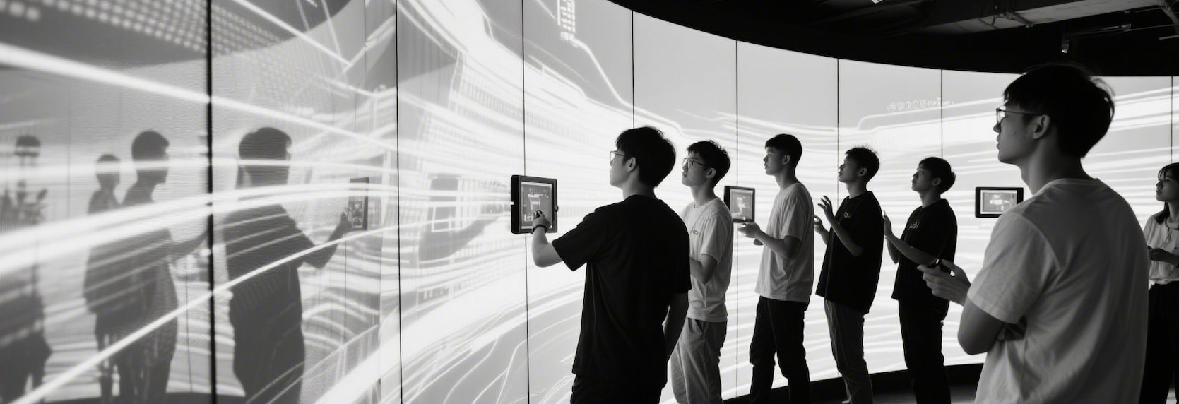
省电节能
全直流变频省电30%
采用全直流变频技术，相比传统空调，可节省30%的电能，高效节能，降低电费支出。

Slide 8

“
健康除菌
双混动除菌99.9%
双混动除菌技术，能有效去除空气中99.9%的细菌，为家人提供健康清新的空气环境。
“

Slide 9
恒温舒适
±0.1℃恒温
精准控温技术，可将室内温度控制在±0.1℃的范围内，避免温度波动，享受恒温舒适。

Slide 10
03
开箱&配件清单

Slide 11


配件展示
3D爆炸图
清单表格
展示主机、遥控器、电池、排水管、说明书、保修卡等配件的3D爆炸图，清晰呈现配件结构。
名称：主机、遥控器、电池等；数量：对应数量；图示：配件图标，方便用户核对。

Slide 12
04
安装指引

Slide 13
安装步骤
02
01
03
安装Tips
内机距顶≥15cm，外机远离热源，提供安装注意事项，确保安装效果。
四步循环箭头
预约安装
选位→打孔→挂板→接管，清晰展示安装流程，让用户了解安装顺序。
扫码预约官方安装，提供便捷的安装服务预约方式，方便用户操作。

Slide 14
05
遥控器按键说明

Slide 15


按键功能
热点标注
遥控器实拍图，标注电源、模式、温度等8个按键热点，直观展示按键位置。
速查表
图标→中文→作用，列出按键图标、中文名称及对应功能，方便用户快速查找。

Slide 16
06
首次使用教程

Slide 17
使用流程
动线时间轴
温馨提示
①接通电源→②长按电源3秒→③设26℃，清晰展示首次使用步骤，让用户轻松上手。
新机塑料味属正常，消除用户对新机异味的疑虑，提升使用体验。

Slide 18
07
核心功能速览

Slide 19


功能展示
一键自清洁
睡眠曲线
一键操作，自动清洁空调内部，保持空调卫生，延长使用寿命。
根据人体睡眠规律，自动调节温度，提供舒适的睡眠环境。
独立除湿
远程App
独立除湿功能，可单独调节室内湿度，满足不同环境需求。
通过手机App远程控制空调，随时随地调节空调状态。

Slide 20
08
故障自查表

Slide 21

常见故障
现象与解决方法
服务热线
现象：不制冷、异响、E4等；解决方法：对应解决措施，帮助用户快速排查故障。
24h服务热线400-123-4567，提供专业售后支持，解决用户问题。

Slide 22
09
保养与节能

Slide 23

保养清单
月度保养
提供月度保养清单，打钩式展示保养项目，方便用户定期维护。
节能小贴士
设定26℃、配合风扇等节能小贴士，帮助用户降低能耗，节省电费。

Slide 24
10
保修&环保回收

Slide 25
保修信息
保修卡示意图
展示保修卡示意图，清晰呈现保修范围和期限。
01
环保回收
02
扫码注册延保，延长产品保修期，为用户提供更多保障。
注册延保
提供环保回收说明，引导用户正确处理废旧产品，保护环境。
03

Slide 26

感谢观看
汇报人：Kimi
汇报日期：2025.01.01

